Slide 1
IJ-133
1.099.377
Relatório
Mensal
por
Componente
Peças produzidas
Mai/2024 → Mar/2026
3
Compostos utilizados
23 meses de operação
Análise de desempenho · Mai/2024 → Mar/2026
0,27 %
Produção · Qualidade · Manutenção
Taxa de refugo
3.006 peças refugadas

Slide 2
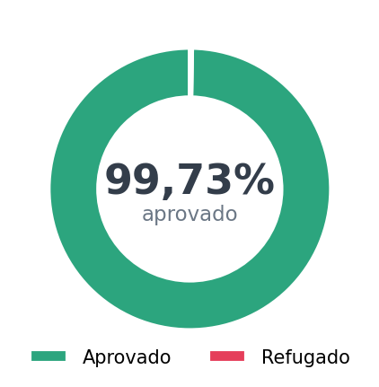
Visão Executiva da Produção
IJ-133
1.099.377
23
3
0,27 %
Total Produzido
Meses de Operação
Compostos Distintos
Taxa de Refugo
peças
Mai/2024 → Mar/2026
utilizados
3.006 peças
Destaques do Período
Aprovado vs. Refugado
✓
Pico de produção em Out/2025: 78.520 peças
✓
F424/50 lidera com 54,72 % da produção total
✓
Taxa de refugo de 0,27 % no período
✓
Última troca em 05/07/2025 — próxima prescrita em 30/04/2027
Relatório Mensal — Componente IJ-133
Mai/2024 → Mar/2026

Slide 3
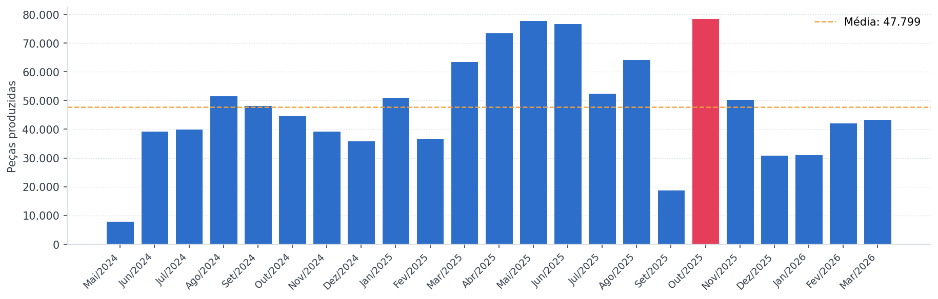
Tendências de Produção Mensal
IJ-133
78.520
47.799
7.958
Pico de Produção
Média Mensal
Menor Mês
Out/2025 — recorde do período
Calculada sobre 23 meses
Mai/2024 — menor volume registrado
Relatório Mensal — Componente IJ-133
Mai/2024 → Mar/2026

Slide 4
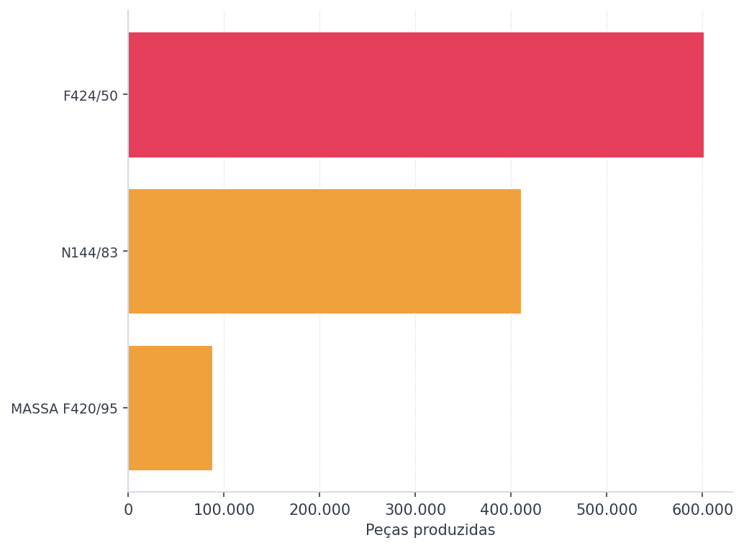
Análise de Materiais e Compostos
IJ-133
Volume por Composto
Composto Dominante
F424/50
54,72 %
601.572
do total produzido
peças
19 meses com uso
1.646 peças refugadas
Composto
Produzido
% Total
Refugo
Meses
F424/50
601.572
54,72 %
1.646
19
N144/83
410.372
37,33 %
1.184
21
MASSA F420/95
87.433
7,95 %
176
7
Relatório Mensal — Componente IJ-133
Mai/2024 → Mar/2026

Slide 5
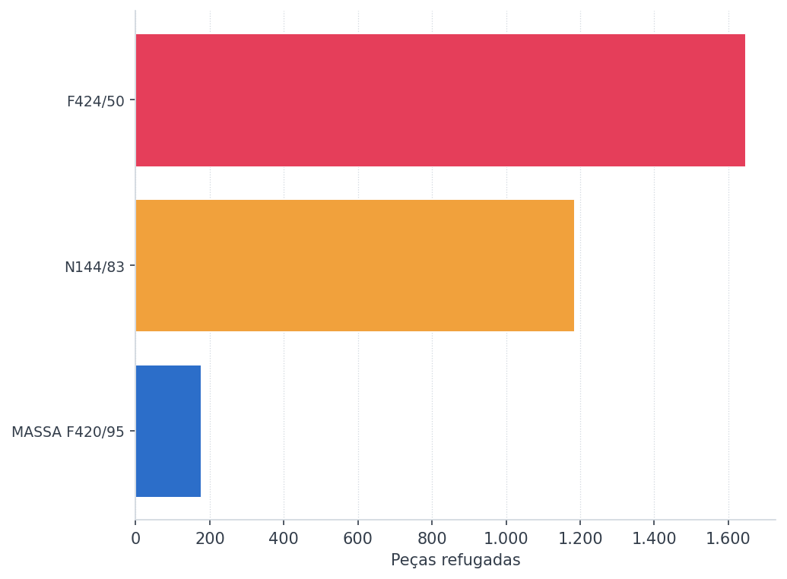
Controle de Qualidade — Taxa de Refugo
IJ-133
Refugo por Composto
0,27 %
Taxa de Refugo Global
3.006
1.099.377
Peças refugadas
Total produzido
Dentro do limite aceitável
Análise de Qualidade
●
F424/50: maior volume de refugo absoluto (1.646 peças)
✓
Taxa mensal estável — sem pico de rejeição significativo
✓
Refugo geral abaixo de 1,5 % no período
Relatório Mensal — Componente IJ-133
Mai/2024 → Mar/2026

Slide 6
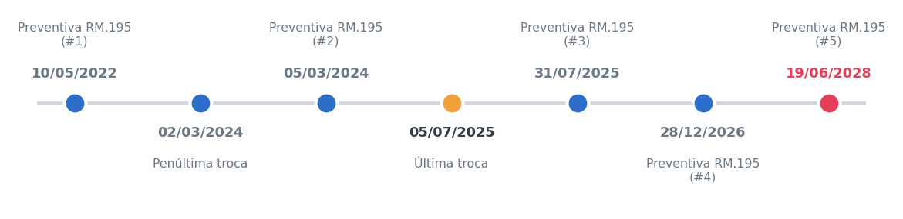
Estratégia de Manutenção Preventiva
IJ-133
Histórico de Manutenções RM.195
✓ OK
368
dias restantes
30/04/2027
Próxima manutenção
Componente
Valor Atual
Referência
Fator
Efeito
Última troca: 05/07/2025
T_base
490,0
Mediana histórica
—
Ponto de partida
Níveis de Urgência
Ampl. cil./fuso
cil. 0,020 / fuso 0,290
—
1,0000
Fator neutro
ATRASADO
< 0 dias
Massa pós-troca
1.161,16
mediana janelas anteriores: 1.626,68
1,3000
consumiu **0,71×** a massa típica → adia a próxima troca (×1,300)
URGENTE
0 – 29 dias
Ociosidade
27
Últ. prod. → hoje
—
Desliza data p/ frente
ATENÇÃO
30 – 89 dias
T_prescrito
637,0 dias
490,0 × 1,0000 × 1,3000
—
Data: 30/04/2027
✓ OK — ATUAL
≥ 90 dias
Relatório Mensal — Componente IJ-133
Referência: 27/04/2026

Slide 7
Conclusões e Insights Operacionais
IJ-133
Principais Conclusões
Scorecard Operacional
Produção Consistente
Volume Total
1.099.377 peças
1.099.377 peças em 23 meses com pico histórico de 78.520 em Out/2025
Período
23 meses
Dominância do F424/50
Compostos
3 tipos
54,72 % da produção — composto principal por 19 meses
Taxa de Refugo
0,27 %
Pico Mensal
78.520 peças — Out/2025
Qualidade Controlada
Taxa de refugo de apenas 0,27 % — desempenho estável em todo o período
Próxima Manutenção
30/04/2027 (368 dias)
Manutenção Planejada
Próxima intervenção prevista para 30/04/2027 — 368 dias de folga operacional
Relatório Mensal — Componente IJ-133
Mai/2024 → Mar/2026

